Slide 1
Индивидуально-подгрупповая работа по коррекции звукопроизношения. Автоматизация звука С в открытых слогах Учитель – логопед ДОУ № 16: Новикова Л.Н.

Slide 2
Задачи :
Коррекционно-образовательные задачи: развивать правильную артикуляцию звука С путём применения разнообразных методов и приёмов; автоматизация звука С в слогах, словах и предложениях
Коррекционно-развивающие: развивать фонематический слух и мелкую моторику пальцев.
Коррекционно-воспитательные: воспитывать усидчивость, умение следить за собственной речью.

Slide 3
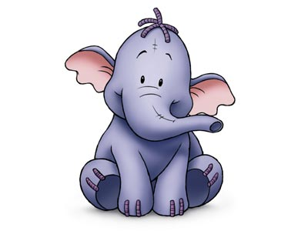
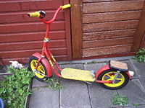
1.Организационный момент.
- Посмотри, кто приехал сегодня к нам на занятие - слоник, но что-то он какой то грустный , видимо у него что-то случилось - спустились колёса на самокате.

Slide 4
А чем можно накачать колёса? (насосом).
- Послушай я тебе спою песенку насоса: с-с-с-с.

Slide 5
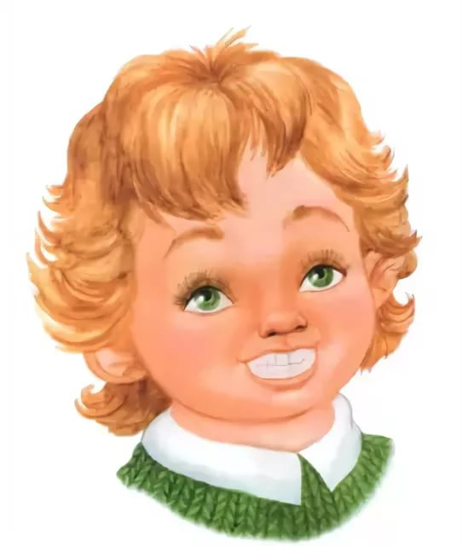
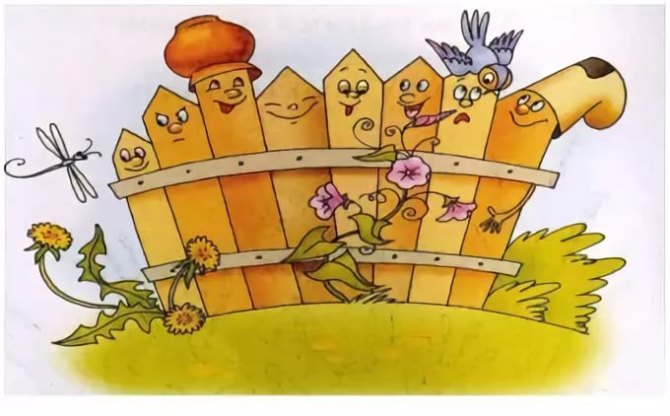
Артикуляционные упражнения:
- Но, чтобы песенка насоса пелась легко и красиво, нужно сделать упражнения для губ и язычка.
« Улыбка»- «Заборчик» - наши губки улыбнулись, прямо к ушкам потянулись.
Ты попробуй И-И-И-И скажи, свой заборчик покажи.

Slide 6
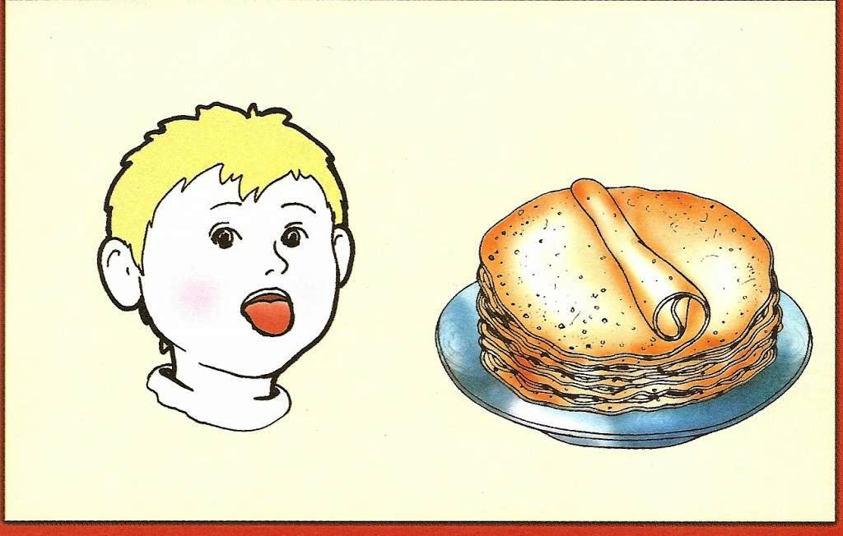
«Блинчик» - утром рано мы встаём, вкусные блины печём, Ручейком по сковородке тесто растекается, посмотри какой красивый блинчик получается.

Slide 7
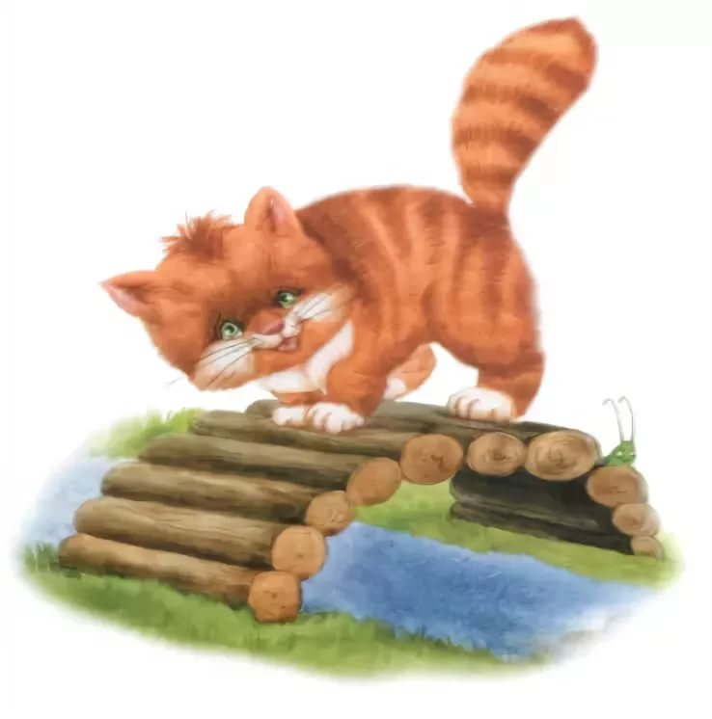
«Киска сердится» - рассердилась наша киска: ей забыли вымыть миску.
Ты не подходи к ней близко – поцарапать может киска!

Slide 8
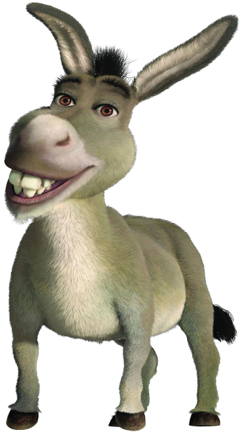
« Упрямый ослик» - губы в улыбке, рот приоткрыть. С силой произносить звукосочетание ИЕ. Кончик языка при этом упирается в нижние зубы.

Slide 9
Сегодня на занятии мы продолжим учиться правильно и красиво произносить звук – С .
Давай вместе мы его произнесем (С-С-С-С-С).
Расскажи, как расположены: губы, зубы, язык при произнесении звука –С.

Slide 10
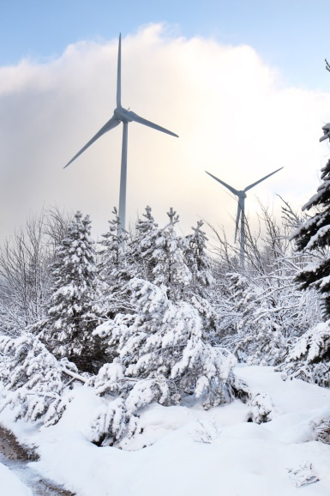
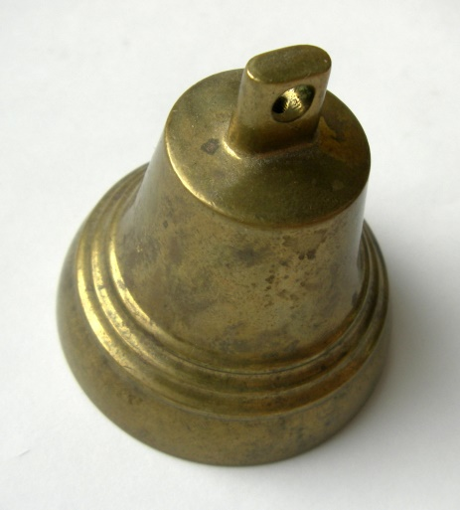
- А какой ветер дует? (холодный).
- А голос спит или звенит? (спит).

Slide 11
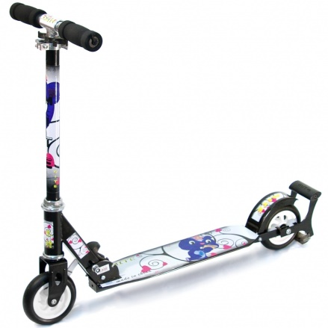
- А теперь ты одна спой песенку насоса
- Давай поможем и накачаем слонику колёса на самокате:
Переднее колесо накачаем вместе, а заднее ты сама.

Slide 12
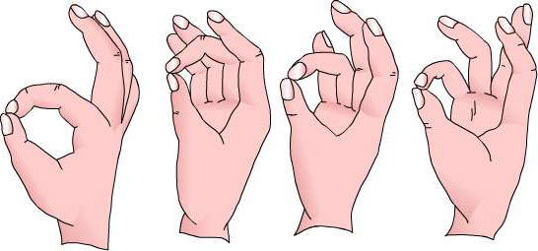
Закрепляем звук С в слогах
Пальчики здороваются са-са-са, со-со-со, су-су-су, сы-сы-сы.
Са-со-су-сы сы-су-са-со су-са-со-сы и т.д.

Slide 13
Игра : «Хлопни в ладоши, когда услышишь звук –С»
С, М, П, С, К, С, Т, Н и т.д.
СА, ТО, ПУ, СЫ, КА, МЫ, СУ и т.д.
МАК, СУП, КОТ, ДЫМ, СОН, СОМ, ДОМ, СЫР и т.д.

Slide 14
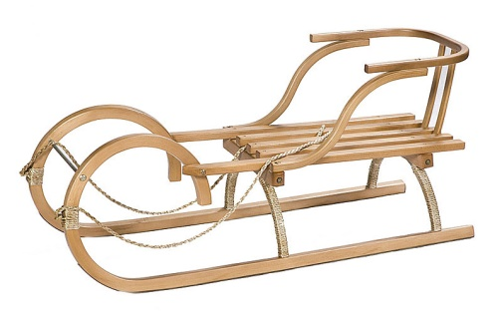
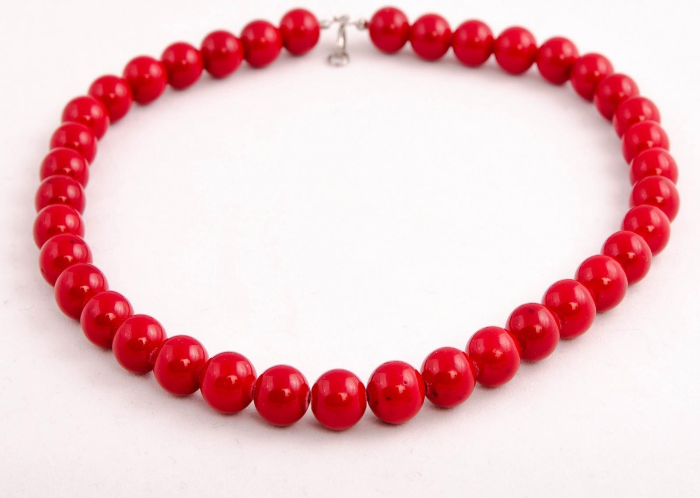
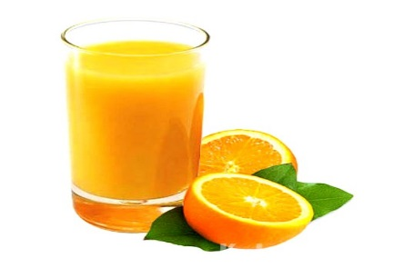
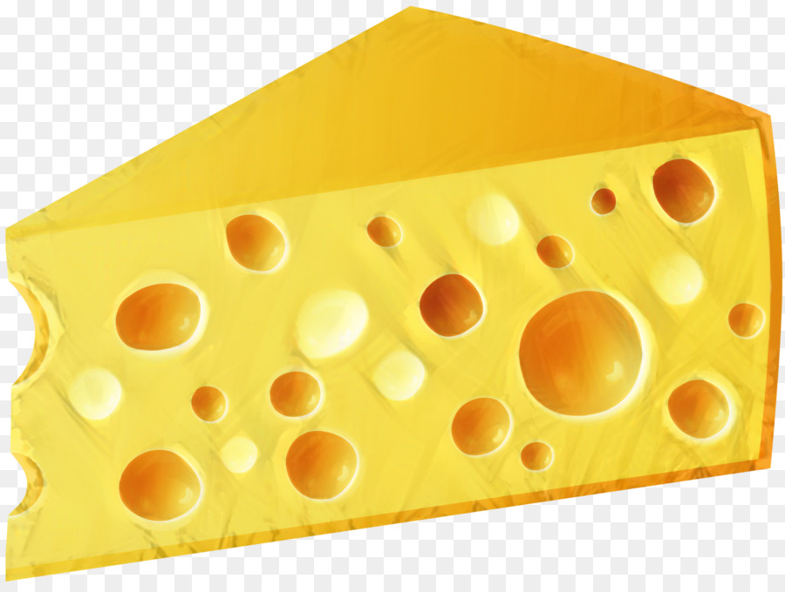
Закрепляем звук С в слогах, словах
Са-са-са – сад, сам, сани, самокат,
Самолет, о-са, ко-са, ро-са, поло-са
Со-со-со – сок, сом, сон, соль, Соня, совы,
соты, сода, сотня, соболь, коле-со
Су-су-су – суп, сук, судак, судно, сухо, сумка
Сы-сы-сы – сын, сыт, сыч, сыр, у-сы, ве-сы,
ко-сы, бу-сы

Slide 15
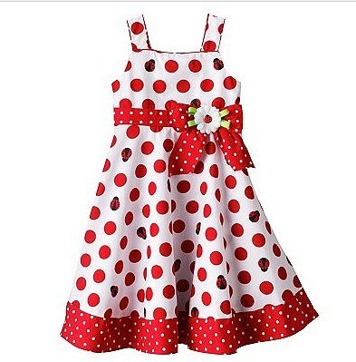
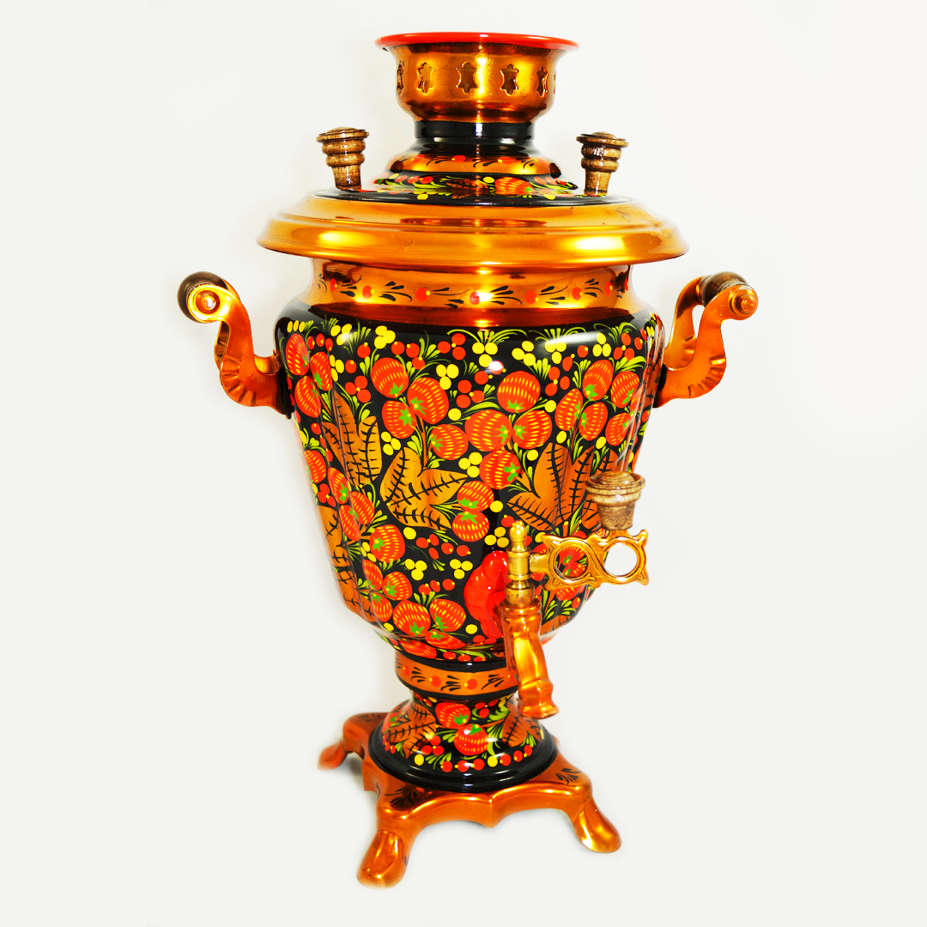
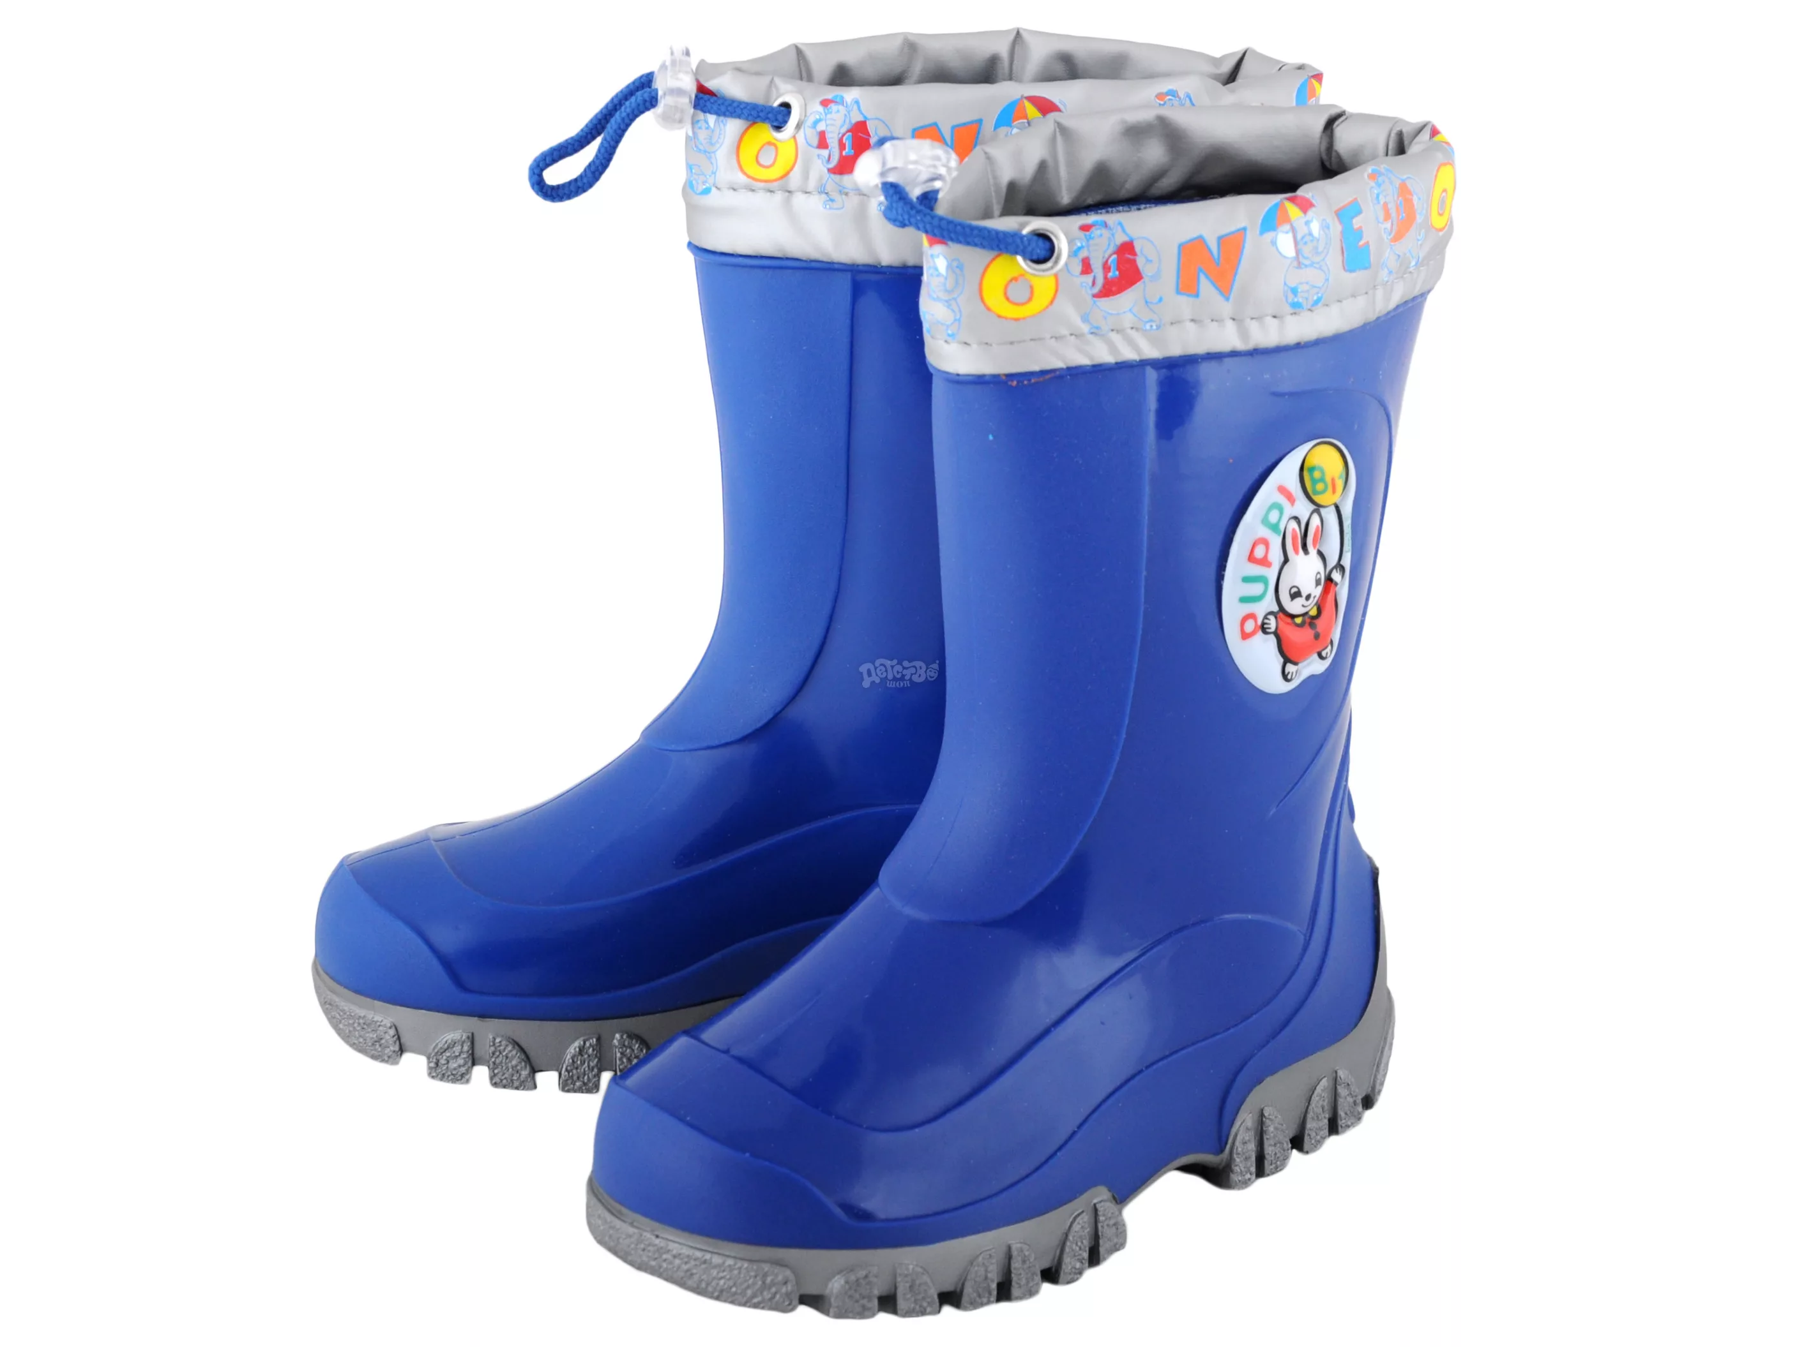
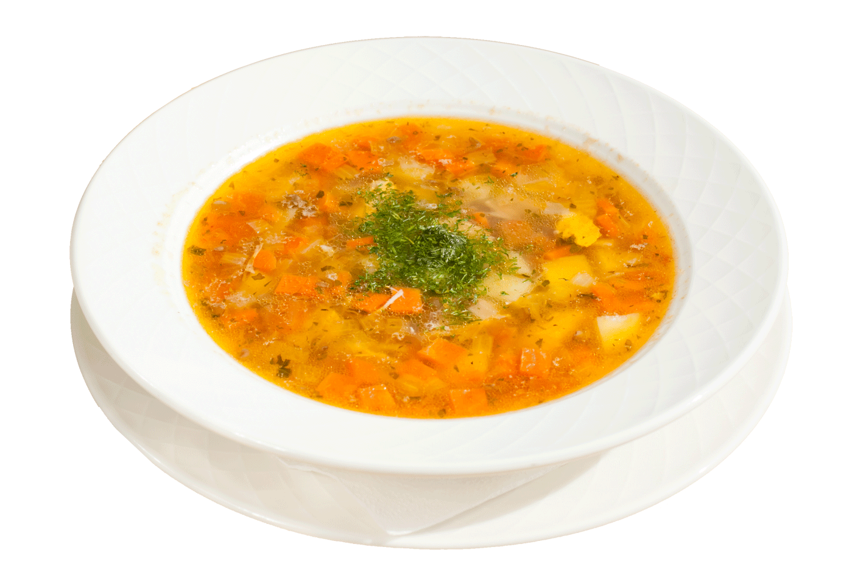
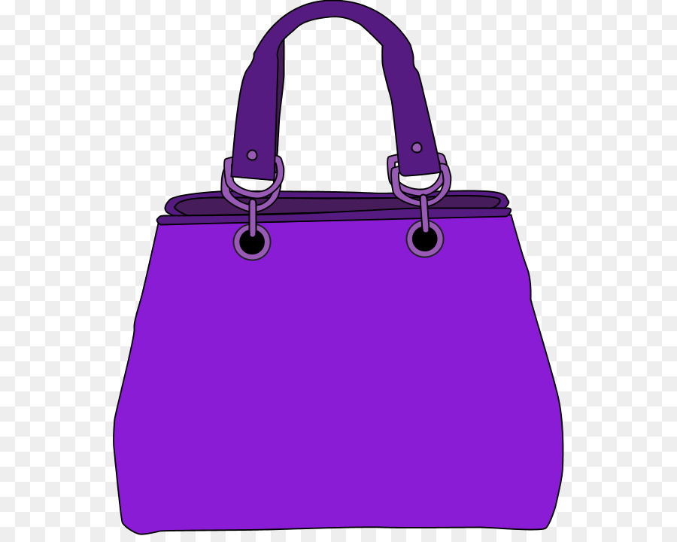
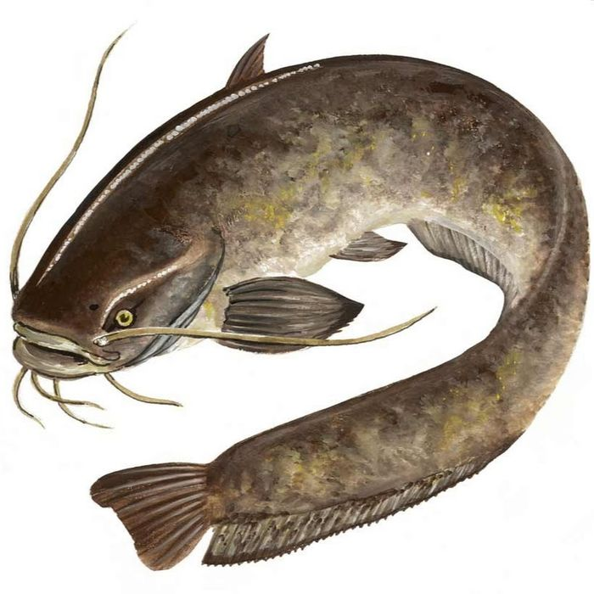
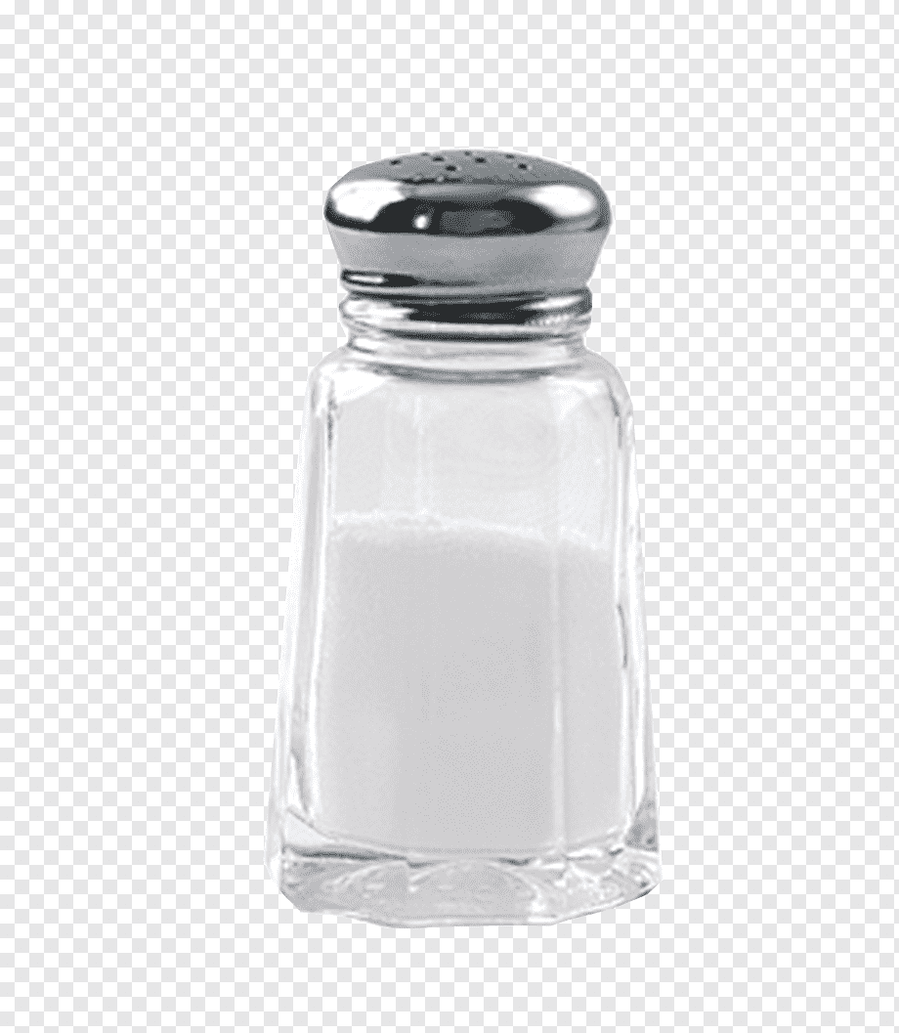
Четко произнеси слова. Выбери общий слог: су са со

Slide 16
Игра: «Запомни, повтори»
Сад – сам – сани – сайка
Сани – сайка – сам - сад и т.д.
Лиса – коса – роса – полоса
Роса – коса – лиса – полоса и т.д.
Сок – сом – сода – сова
Сова – сода – сок – сом и т.д.
Суп – судак – сумка – судно
Судак – сумка - судно – суп и т.д.
Сын – сыр – сыт – сыч
Сыт – сыч – сыр – сын и т.д.
Усы – весы – косы – бусы
Косы – весы – бусы - усы и т.д.

Slide 17
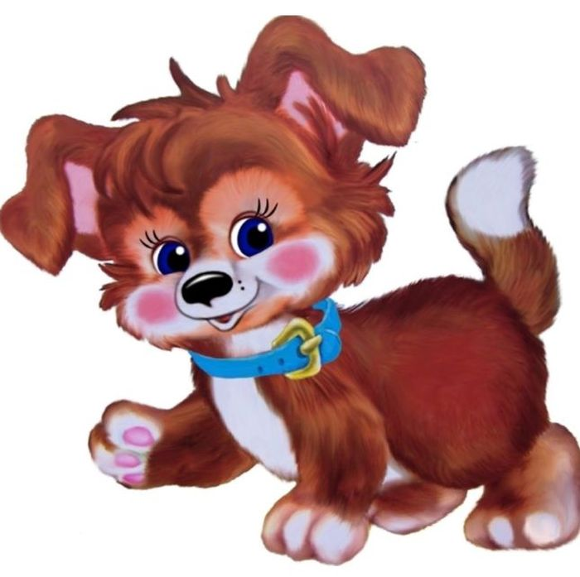
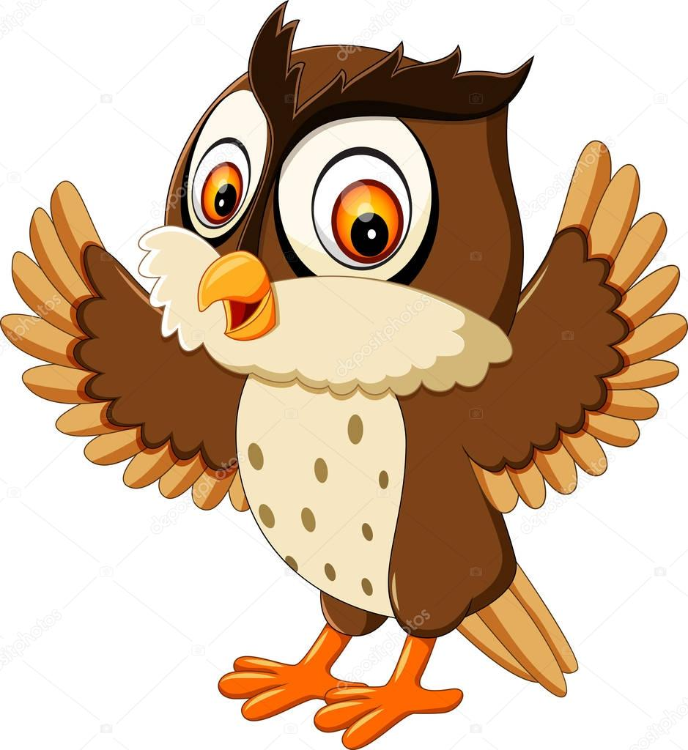
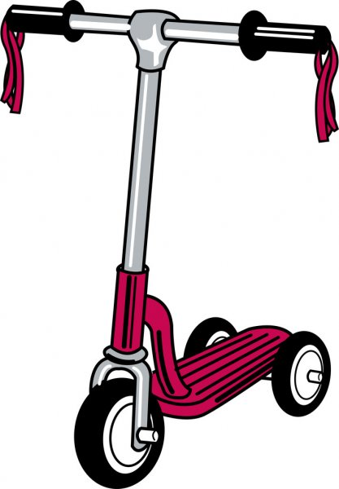
Игра «1-10»

Slide 18
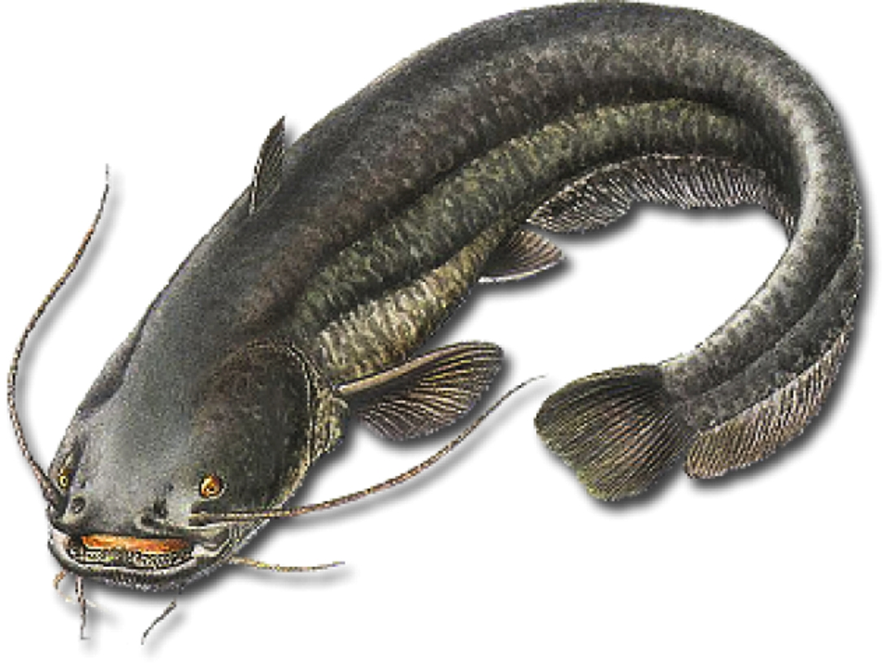
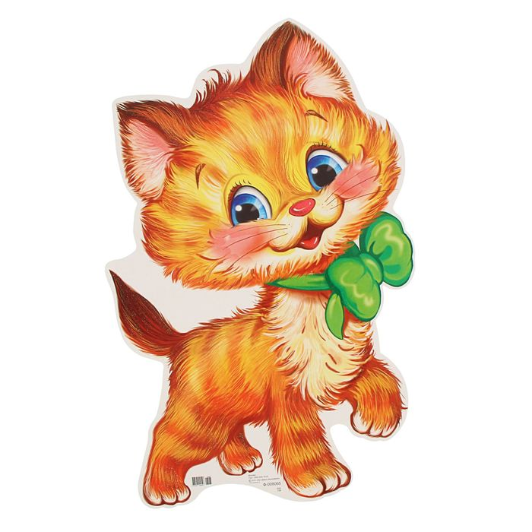
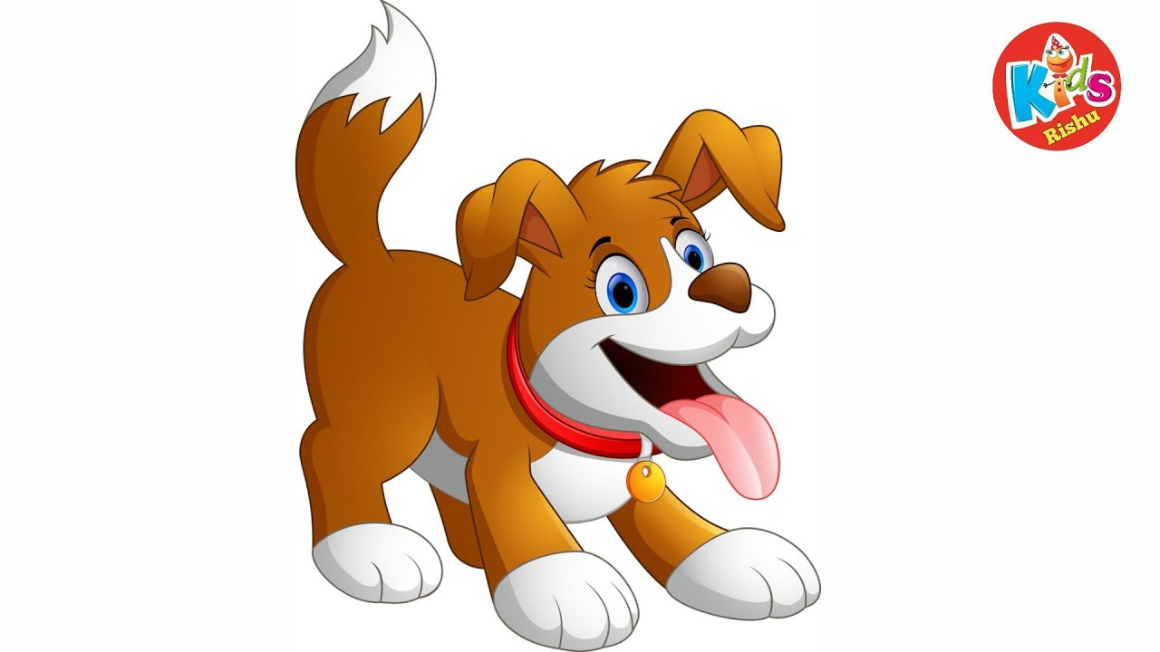
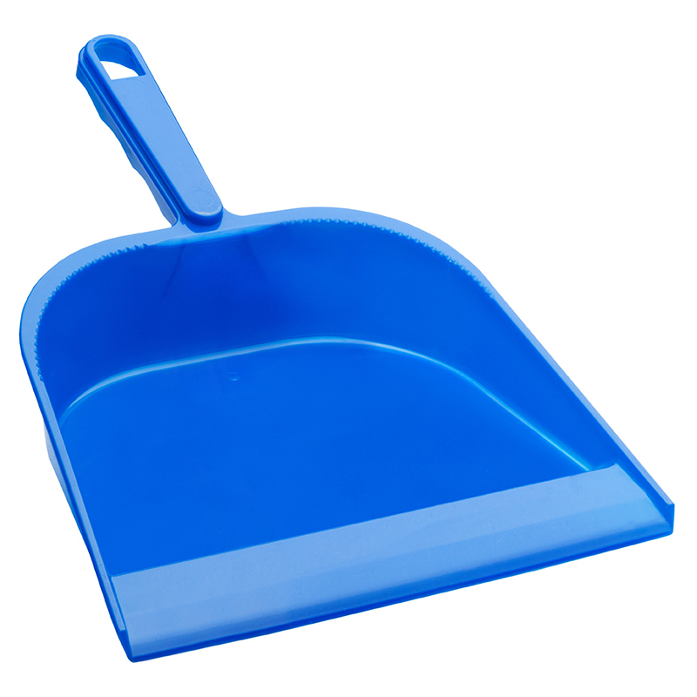
Игра «Назови лишнюю картинку»

Slide 19
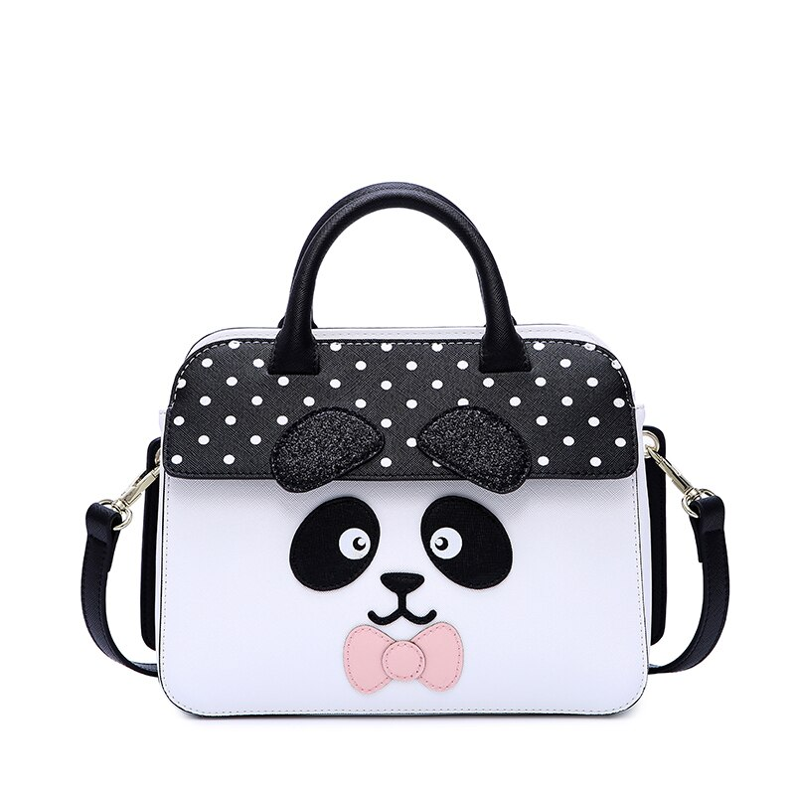
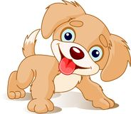
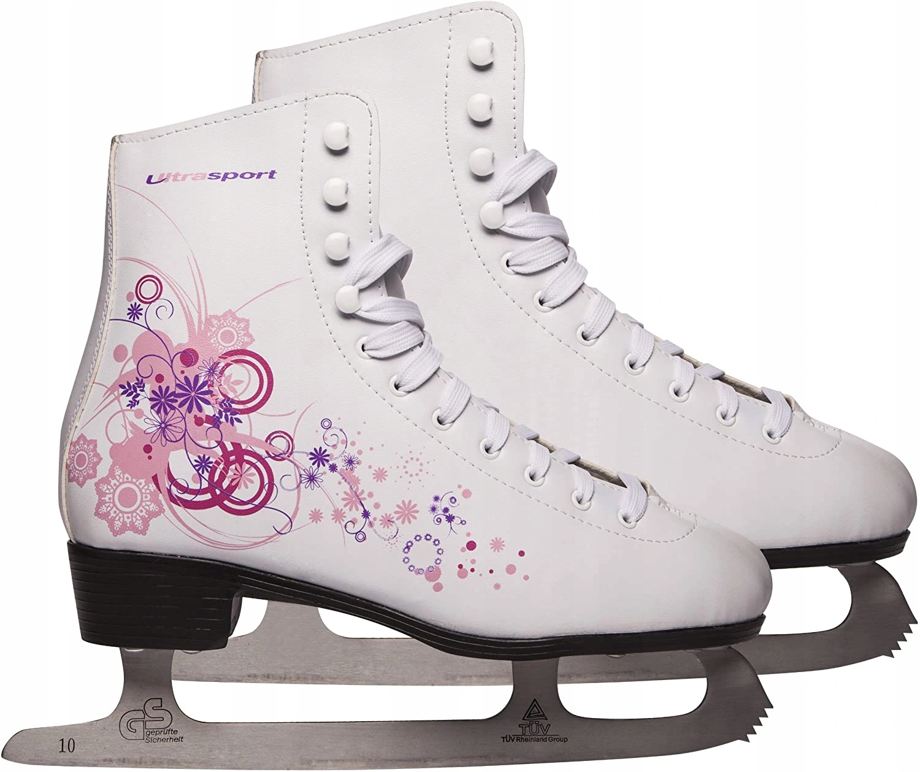
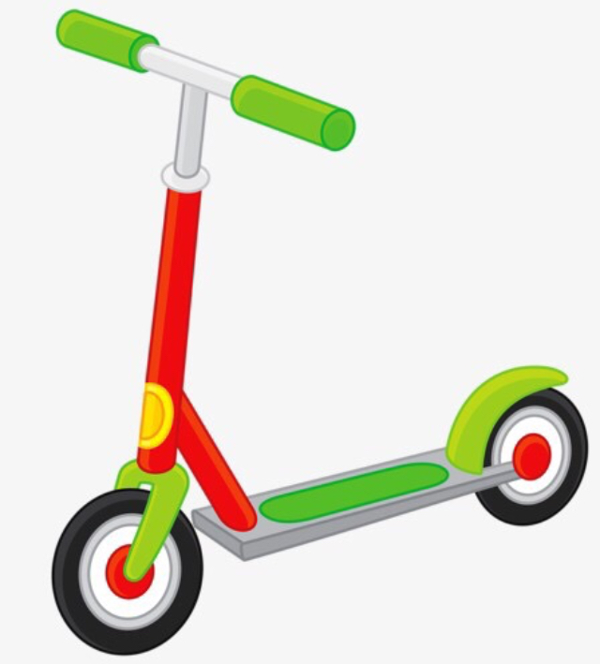
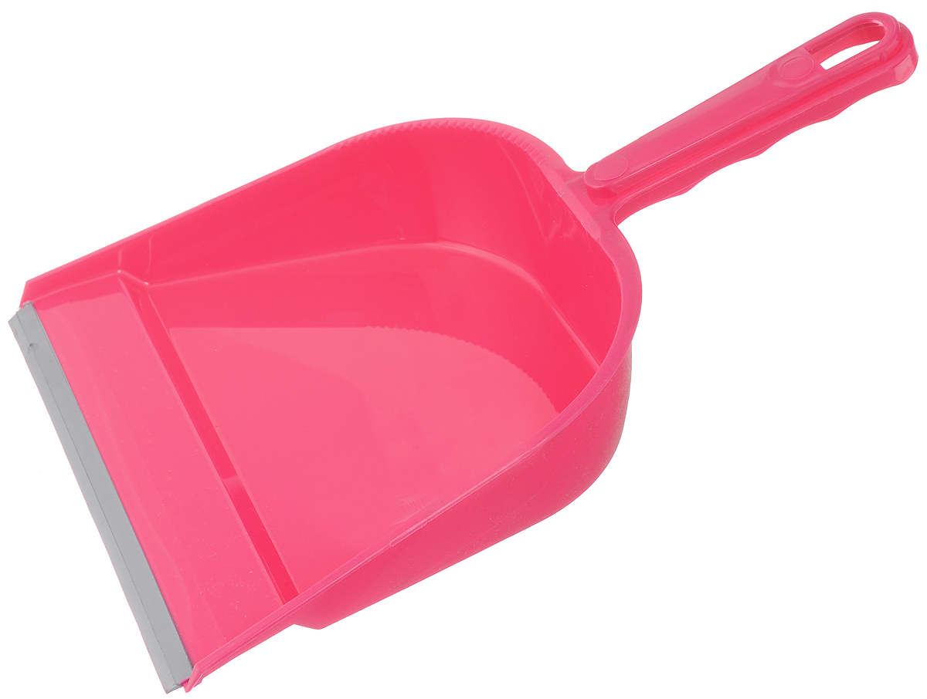
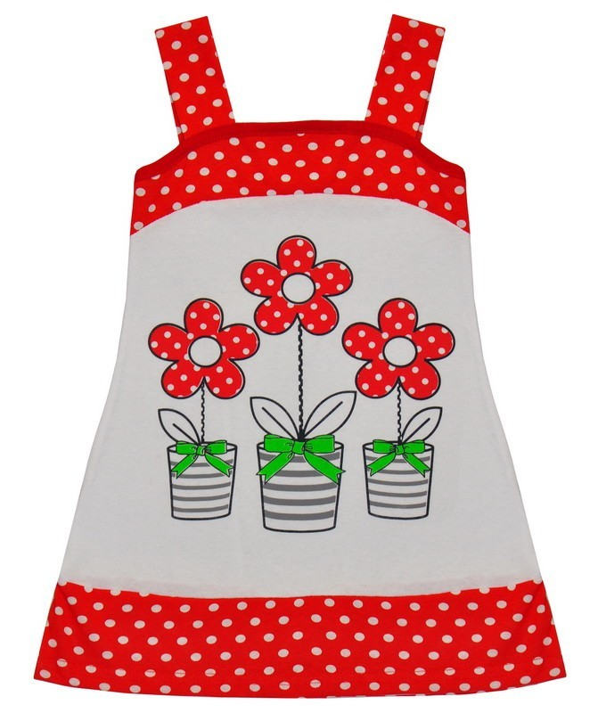
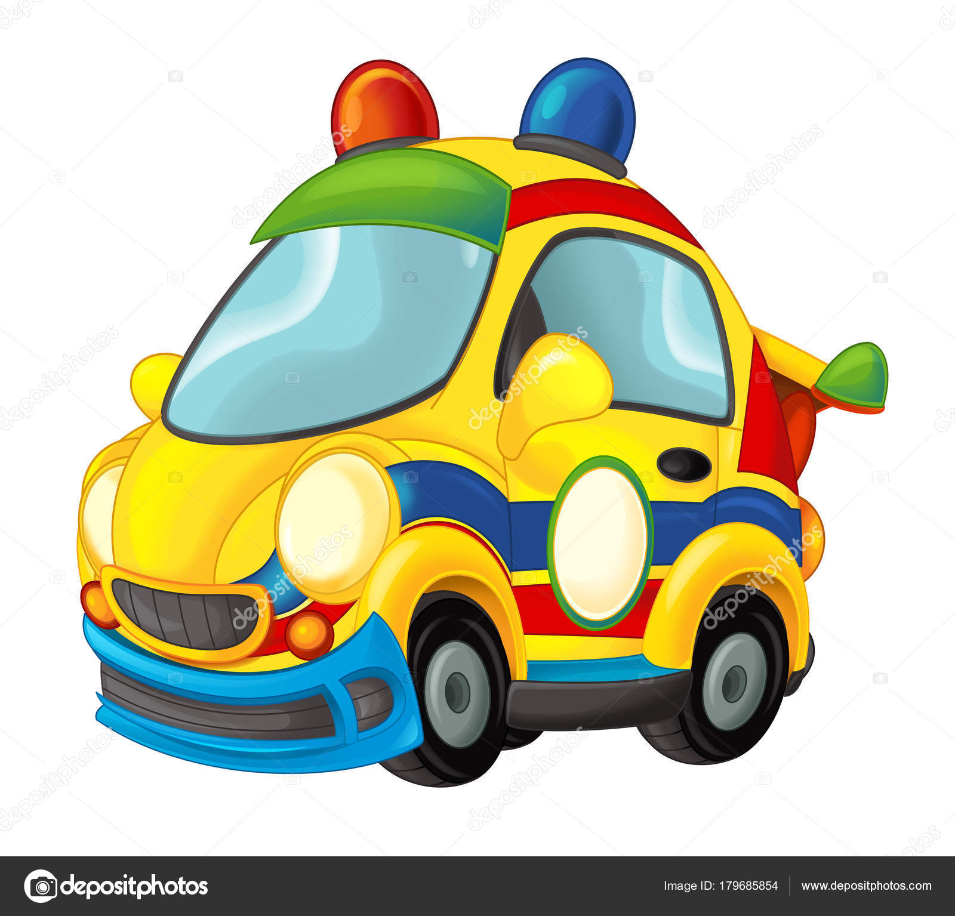
Игра: «Подари подарки Соне»

Slide 20
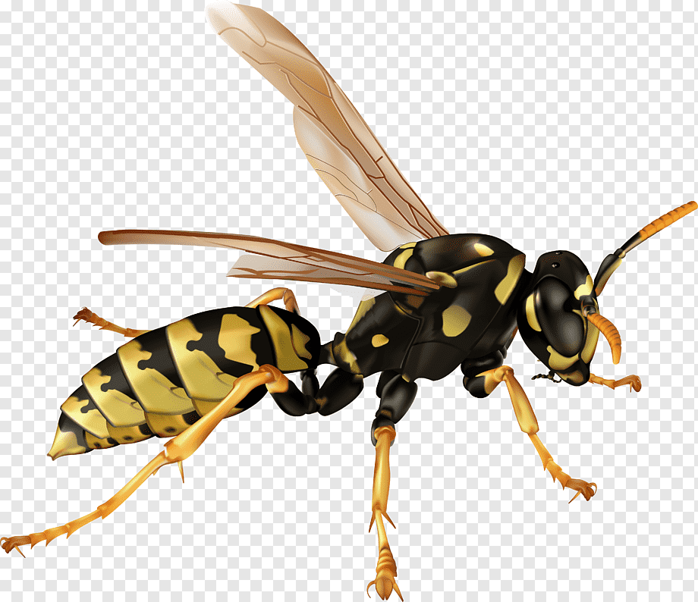
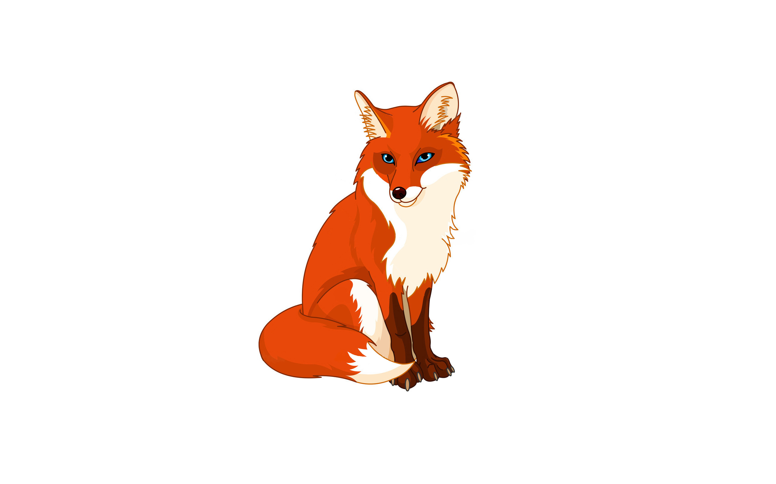
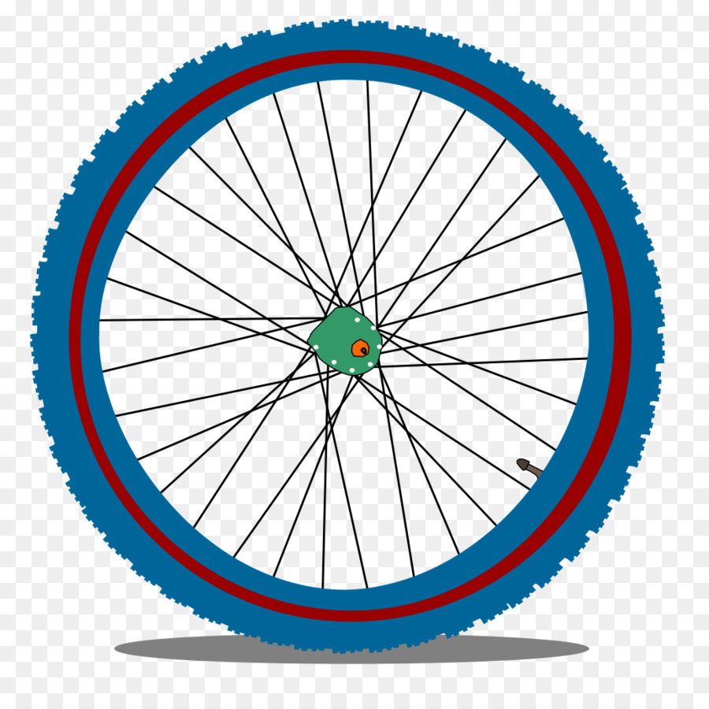
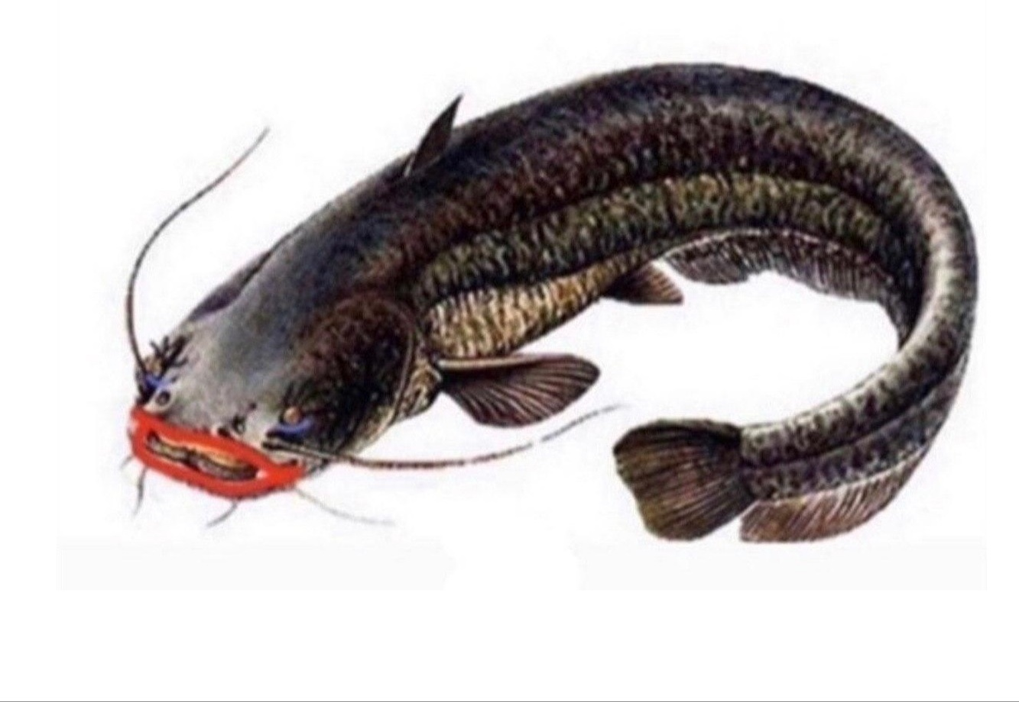
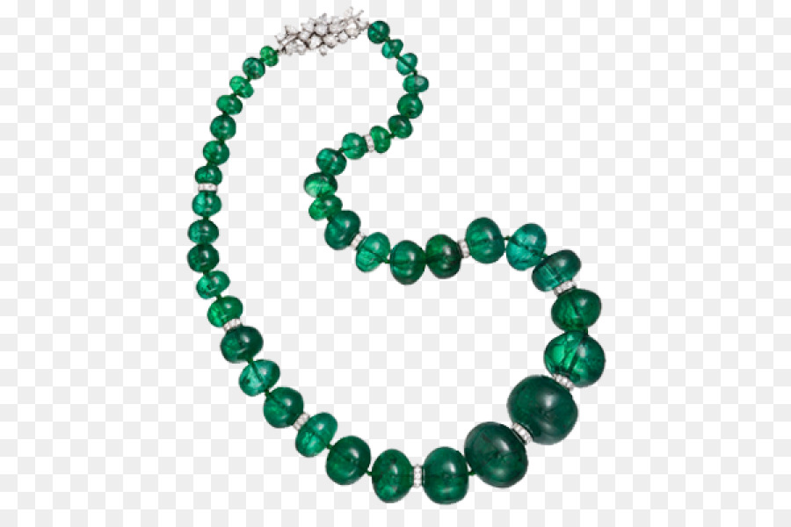
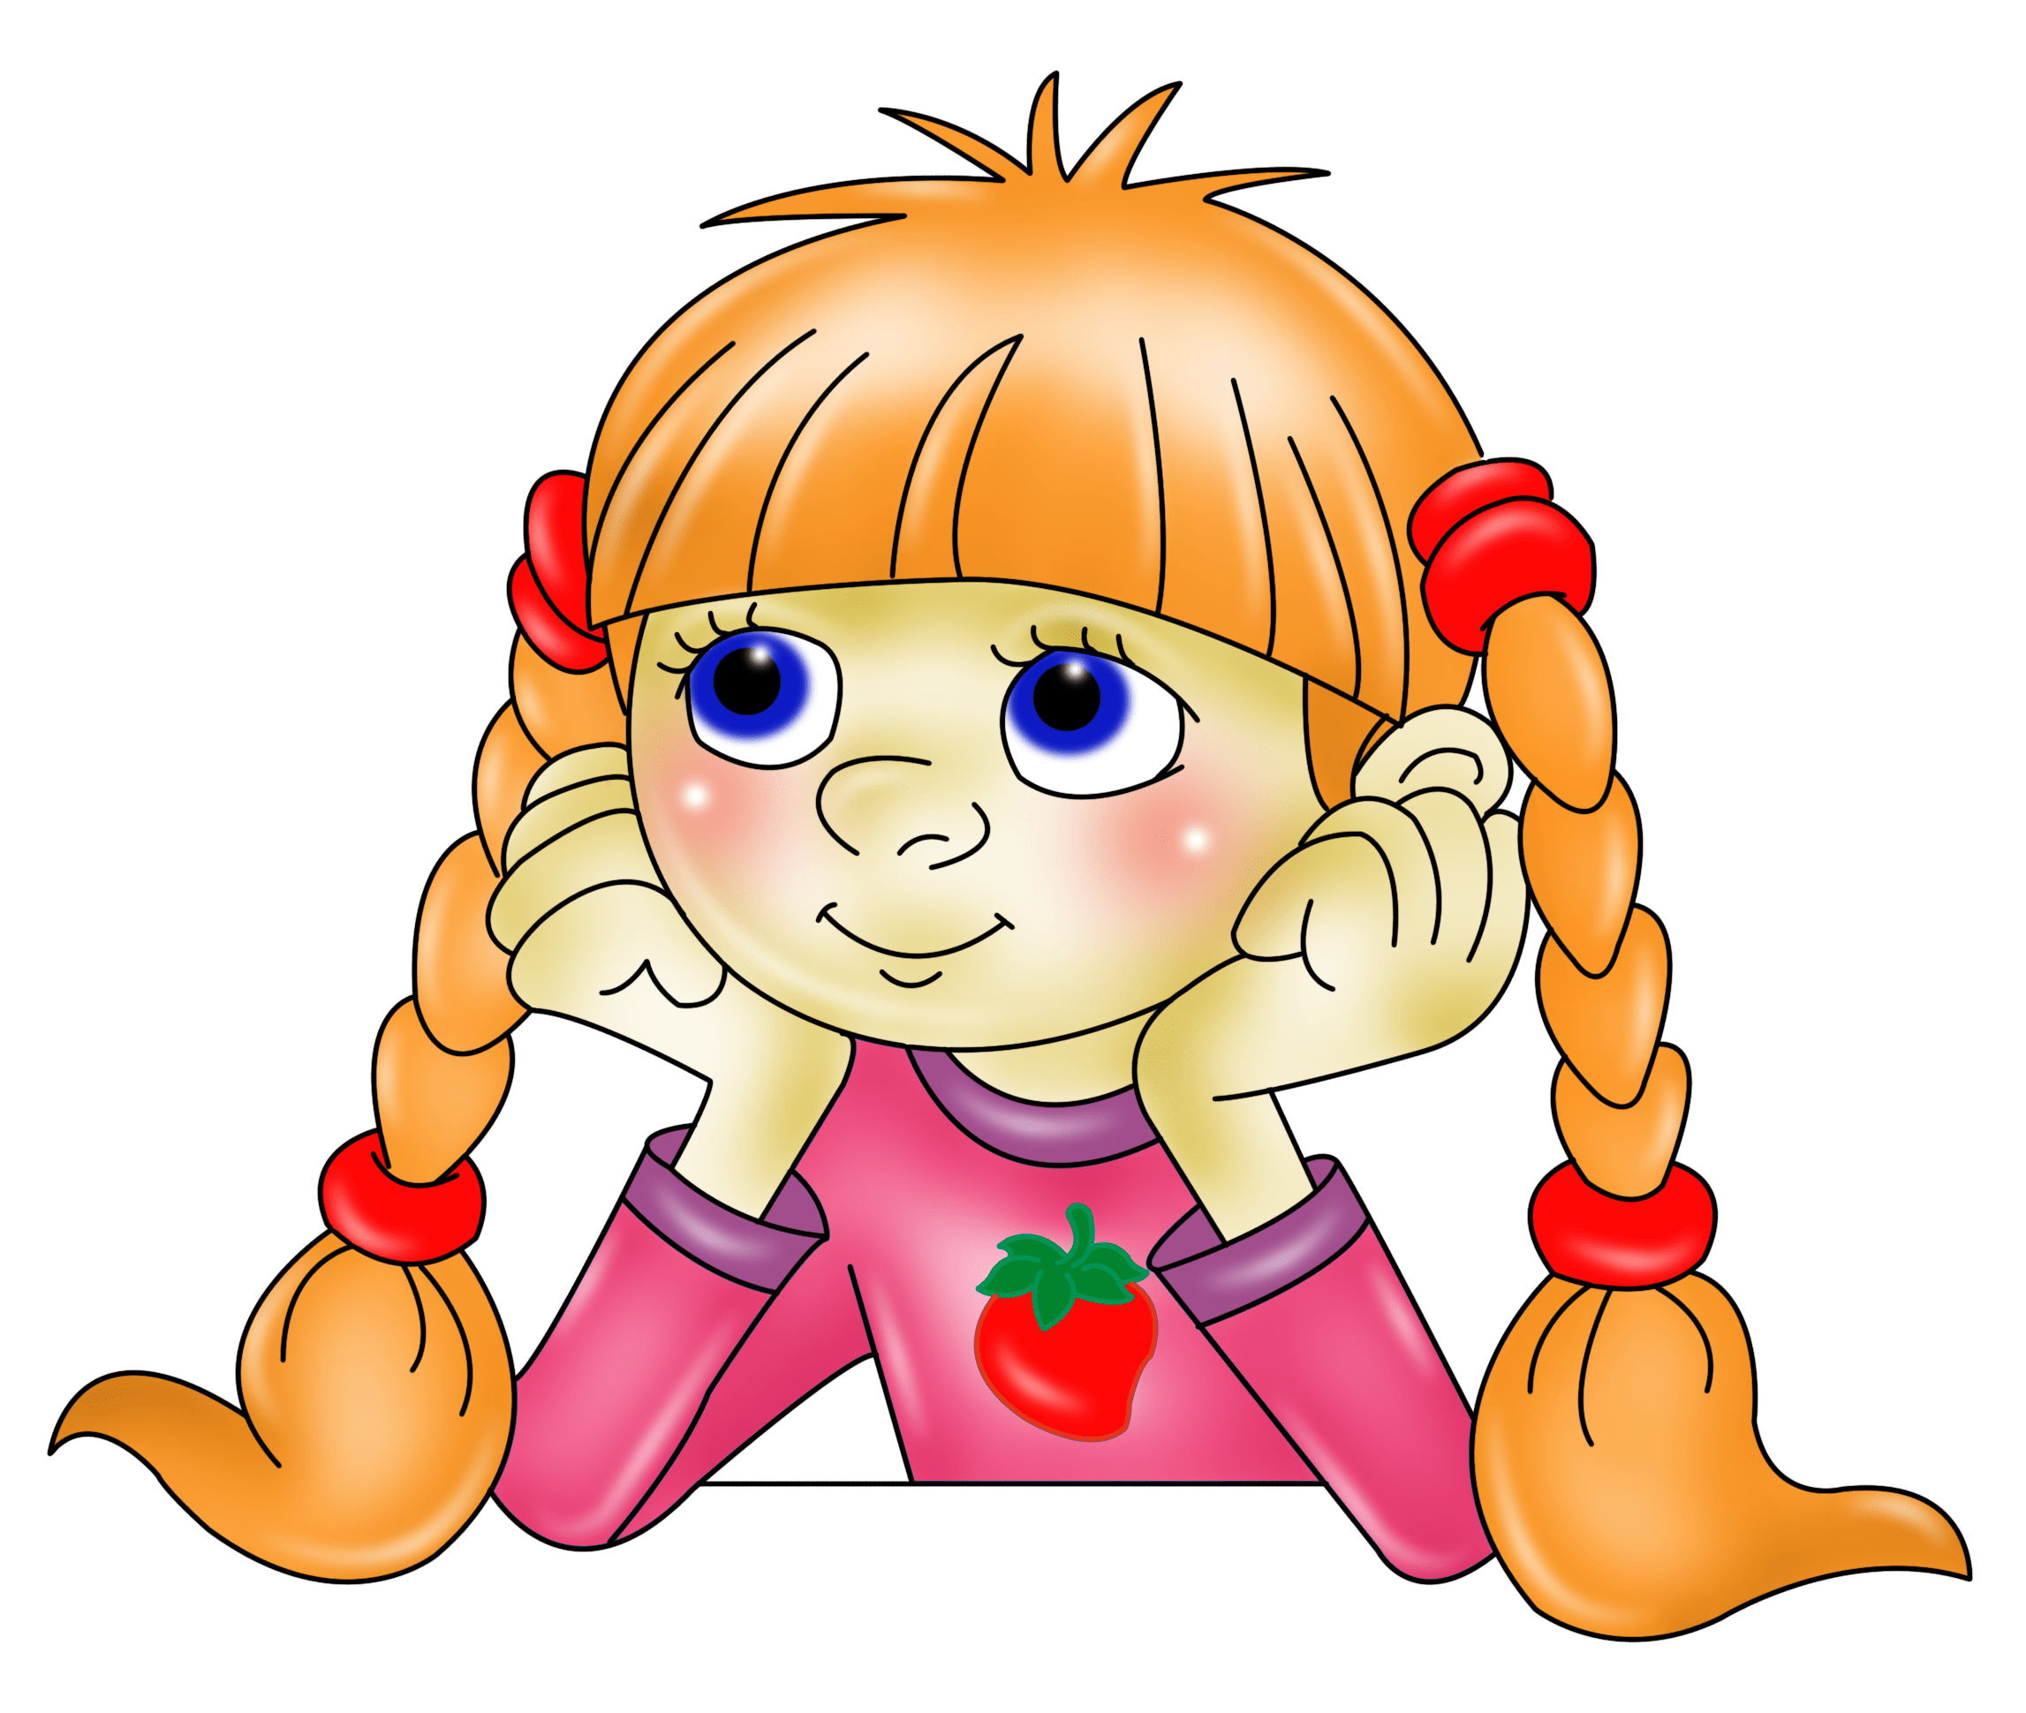
Чистоговорки
Са-са-са – вот летит оса
Са-са-са – укусила в нос оса
Са-са-са – в лесу бегает лиса
Са-са-са – у Сони коса
Со-со-со – покатилось колесо
Су-су-су – сумку я несу
Сы-сы-сы – у сома усы
Сы-сы-сы – у Сони бусы
Сы-сы-сы – у Сони косы

Slide 21
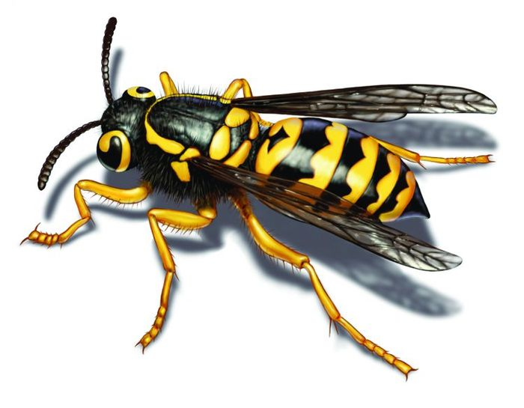
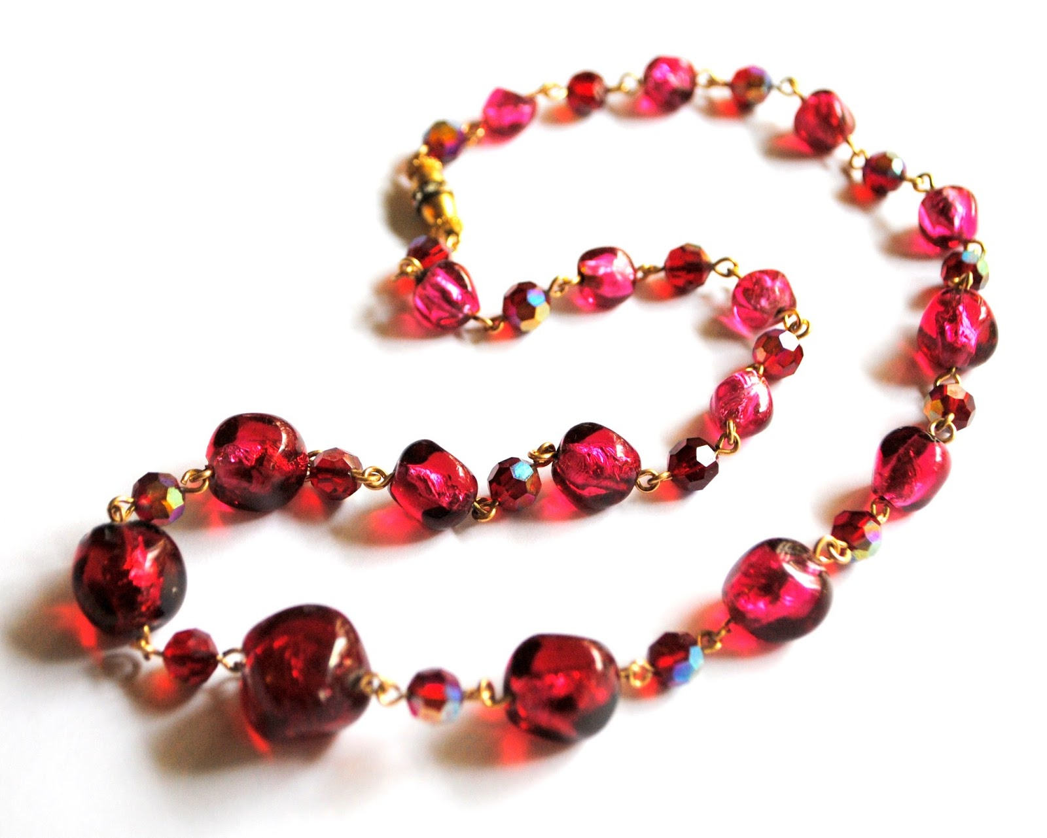
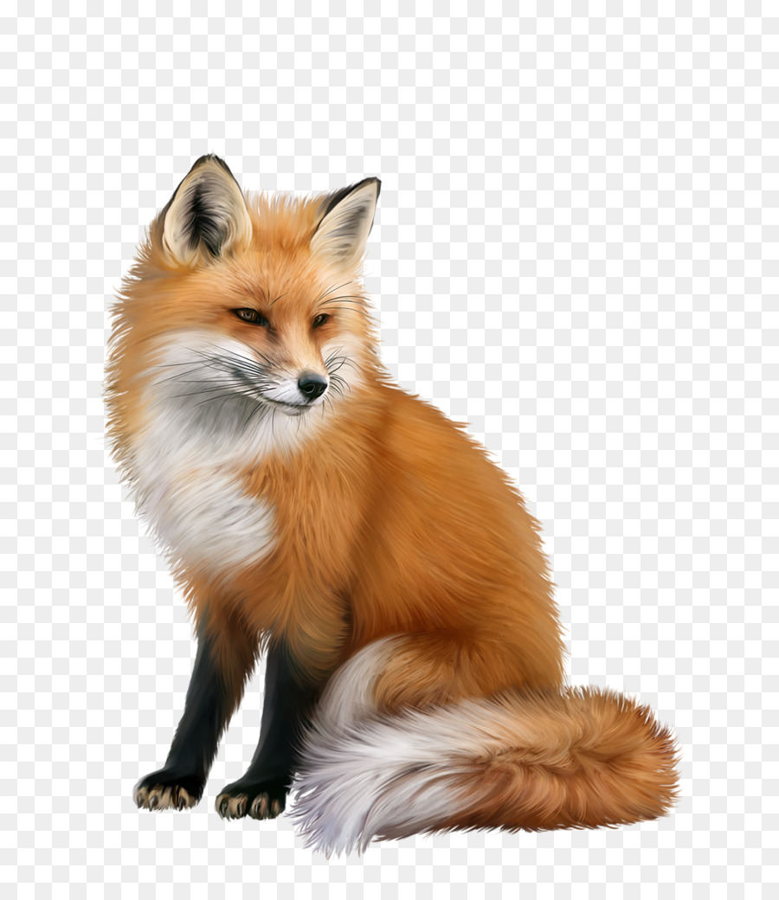
Игра: «Доскажи словечко со звуком С»
Соне заплели …
У Сани растут…
Васю укусила …
У Симы красивые …
У Насти новая …
В лесу охотники поймали …

Slide 22
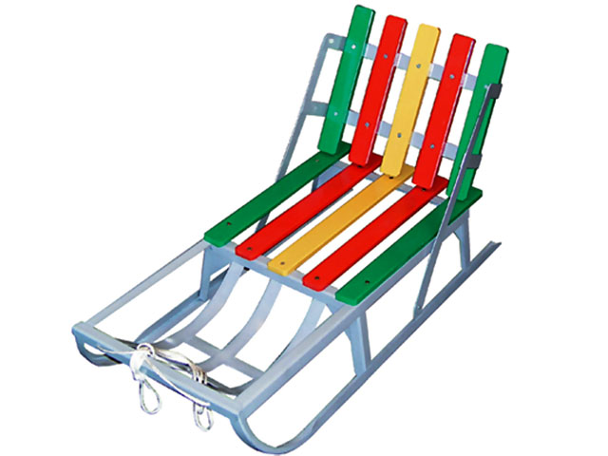
Загадки
Модница крылатая,
Платье полосатое.
Ростом хоть и кроха,
Укусит – будет плохо.
Сел, коня не запрягал, С горки конь меня помчал. С горы коняшка вёз меня, На горку я тащу коня.
Солнца яркого боится. Ночью - хищник эта птица. Ловко мышь найдет в траве. Говорим мы о ...

Slide 23
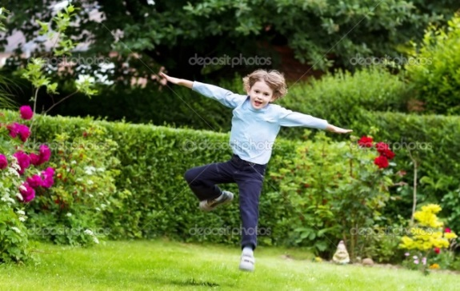
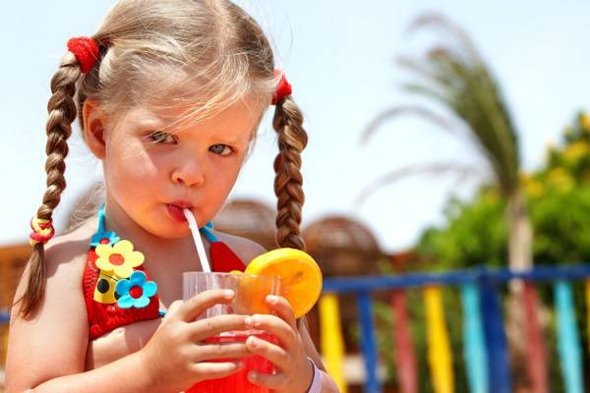
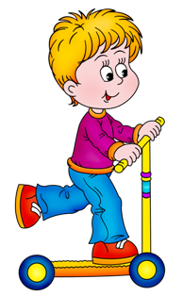
Закрепляем звук С в предложениях
У Сани сад. Саня идёт в сад.
У Сони сок. Соня пьёт сок.
У Сани самокат.
Саня катается на самокате.

Slide 24
Стихотворения
ca-са-са, са-са-са
Ой-ой-ой! Летит оса!
сы-сы-сы, сы-сы-сы
не боимся мы осы!
су-су-су, су-су-су
Видел кто из вас осу?
сы-сы-сы, сы-сы-сы
Мы не видели осы.
са-са-са, са-са-са
Отгадайте, где оса. са-са-са, са-са-са
Укусила в нос оса.
со-со-со, со-со-со
стал мой нос как колесо.
На сосне сидит сова,
Под сосной стоит лиса.
На сосне сова осталась,
Под сосной лисы не стало.
Саня и сани
Маленькому Сане подарили сани.
Посмотрите сами: вот какие сани!
Вёз на гору Саня за собою сани.
Ехал с горки Саня, а на Сане — сани.

Slide 25
Произносить (читать) предложения
В лесу лиса. На траве роса. На полке посуда. В лесу высокие сосны. У Сани русые волосы. Собери сор совком. Собака своих не кусает. Я упал из санок в сугроб. На рисунке солдаты. Судно встало на якорь у скалы. Самолёт летит высоко над лесом.
Собака видит на суку сороку и лает. Трава сохнет на солнце. Бери для скотины сухую солому. В саду сладкие абрикосы. На улице сыро, одевай сапоги. Соня, смотри – сом! У сома усы. В буфете сайка, сахар, сыр, сало. Соня, клади в суп фасоль и мясо.

Slide 26
Пересказ рассказа
В лесу
Саня со Славой были в сосновом лесу. С ними была
собака. В лесу сыро, мало солнца. Собака увидела на суку
сороку. Сорока увидела собаку и улетела. Под сосной Саня
увидел ежа. Саня не сумел его поймать. Слава встал и стал
смотреть вверх. Над лесом летел самолёт. Самолёт напугал
лису. Мимо ребят лиса убегала в нору. Потом Саня и Слава
повернули домой.

Slide 27
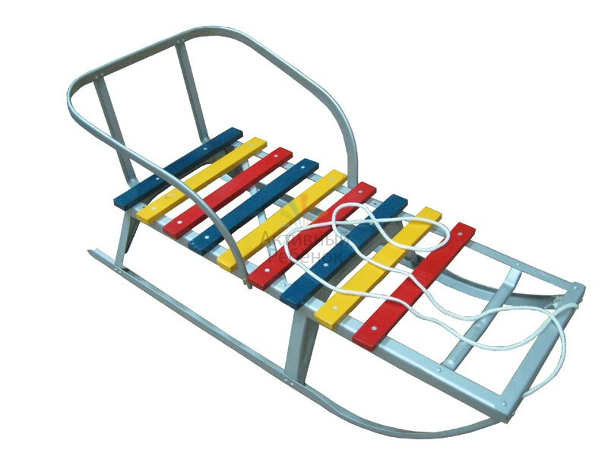
Скороговорки
У маленького Сани сани едут сами.
Сани едут сами у маленького Сани.
Оса боса и без пояса.
Вез на горку Саня за собою сани,
Ехал с горки Саня, а на Сане - сани.
У Сони и Сани в сетях сом с усами.
Сом с усами в сетях у Сони и Сани.

Slide 28
Итог
- Какую песенку мы с тобой сегодня учились петь?
- Давай ещё раз вспомним, как у нас расположены губы, зубы и язычок?
- Молодец! Ты очень хорошо занималась, старалась.
- Что тебе больше всего понравилось на занятии?

